Slide 1
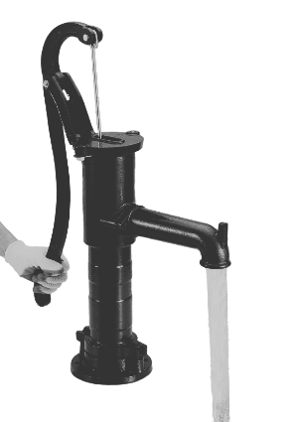




PITCH
deck
PUMP-WATCH
Date: August 16 , 2025

Slide 2

23,5%
OF TUNISIA'S GDP COMES FROM INDUSTRIAL SECTOR
Source : World Bank 2024 Records

Slide 3

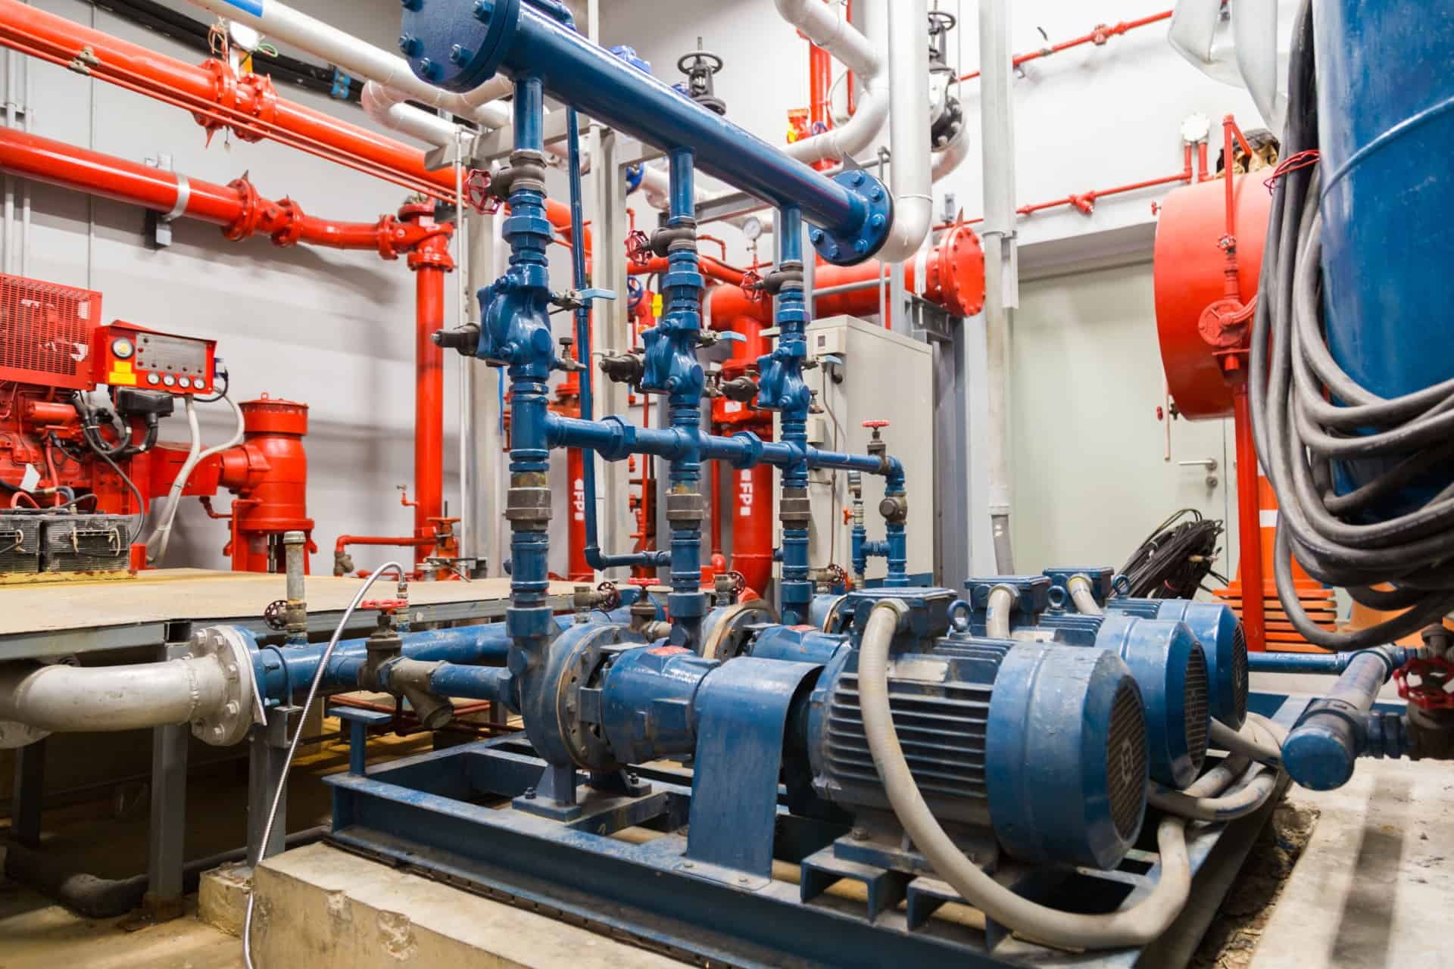
!
Problematic:
Frequent breakdowns of industrial pumps cause costly interruptions.
A predictive solution is essential to anticipate and avoid these failures.

Slide 4



70%
pumps break down before the end of their planned lifespan.
PREMATURE BREAKDOWNS
Source : Pump User's Handbook

Slide 5
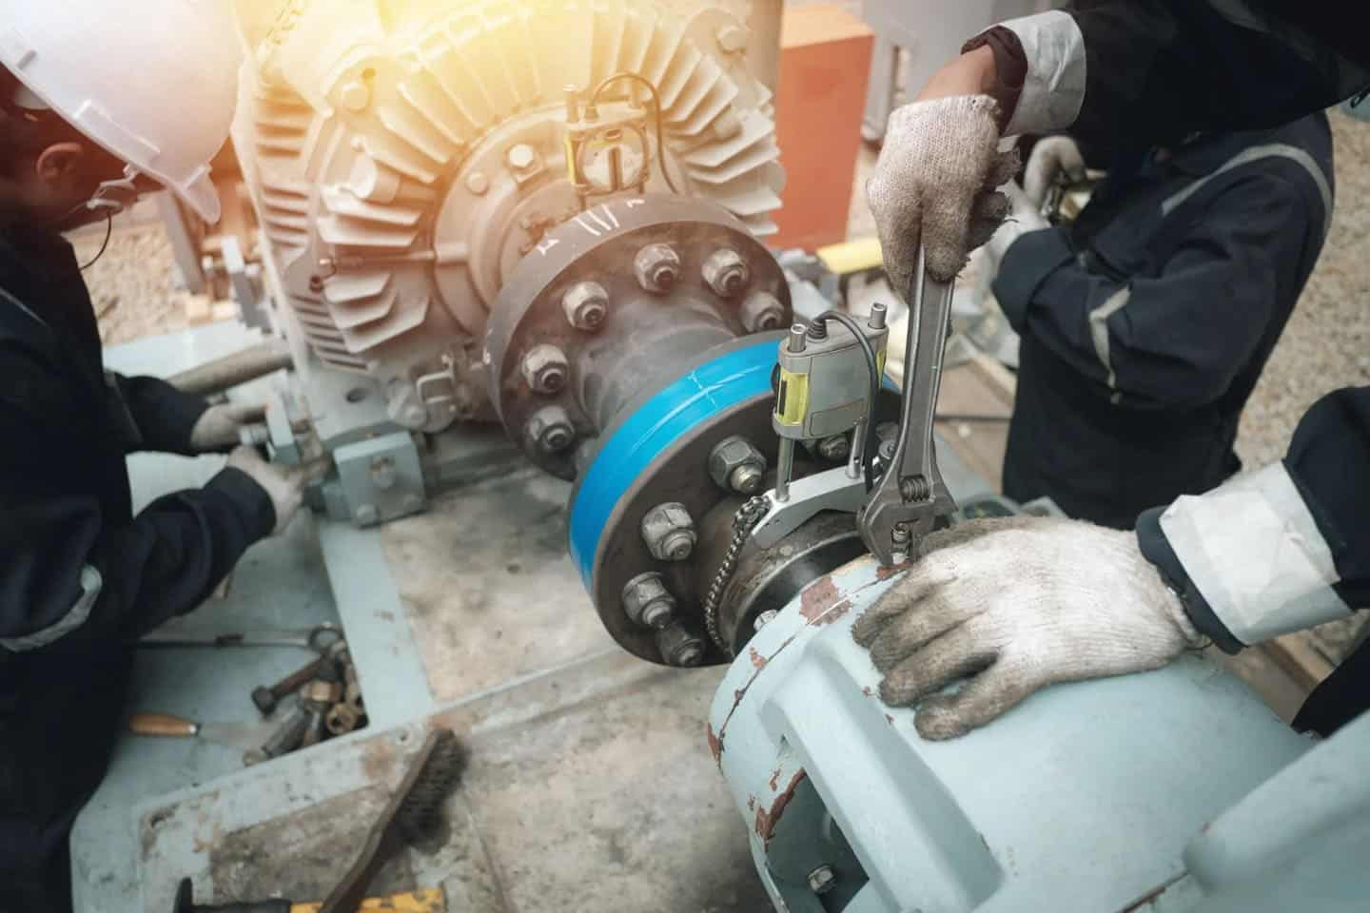





Billions lost annually in maintenance and productivity
8-24h
downtime per failure
1 Failure
Source : empoweringpumps.com

Slide 6










Summary of the call
2 types of pumps :
Flow
Pression
Notes:
Problème Identifié :
Deux types de pompes dans l'usine Vitalait :
Pompes contrôlées : Surveillance basée sur le débit et la vitesse.
Pompes non contrôlées : Aucun système de suivi pour anticiper les défaillances.
Limite actuelle :
Impossibilité de prédire les pannes, entraînant des arrêts imprévus et des pertes financières.
Notre Proposition :
Solution de maintenance prédictive PumpWatch :
Analyse continue des données (débit, vitesse, etc.) pour prédire les défaillances avant qu'elles ne surviennent.
Adaptée aux pompes contrôlées et non contrôlées, avec intégration flexible.
Impact Attendu :
Réduction des arrêts imprévus.
Optimisation des coûts de maintenance.
Amélioration de l'efficacité globale des équipements.

Slide 7





CRITIQUE OF THE EXISTING SOLUTIONS
Lack of AI Integration to predict failures
Inability to provide actionable real-time data
Significant financial losses

Slide 8
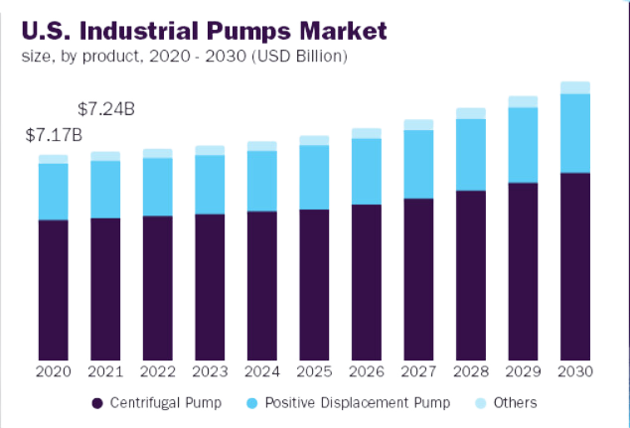
MARKET TREND
108
billion dollars, is the global market value of industrial pumps by 2032.
5.3%
Annual growth rate
from 2020 to 2023
U.S Industrial Pumps Market
size, by product , 2020-2030 (USD Billion)
Source: Industrial Pumps Market Size

Slide 9


Slide 10


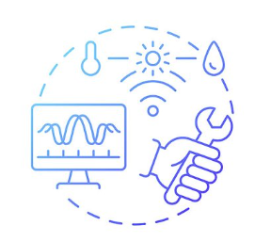


AI INTEGRATION :
THREE-MODEL INTELLIGENCE SYSTEM
Predictive Maintenance Model
Audio Anomaly Detection Model
PumpO ChatBOT

Slide 11
AI Component 1 : Predictive Maintenance Model

Slide 12



Predictive Maintenance
Model
Long Short Term Memory (LSTM) model to predict the operational status of a pumping system based on historical sensor data.
3
Sensors :
Temperature
Flow rate
Pressure

Slide 13
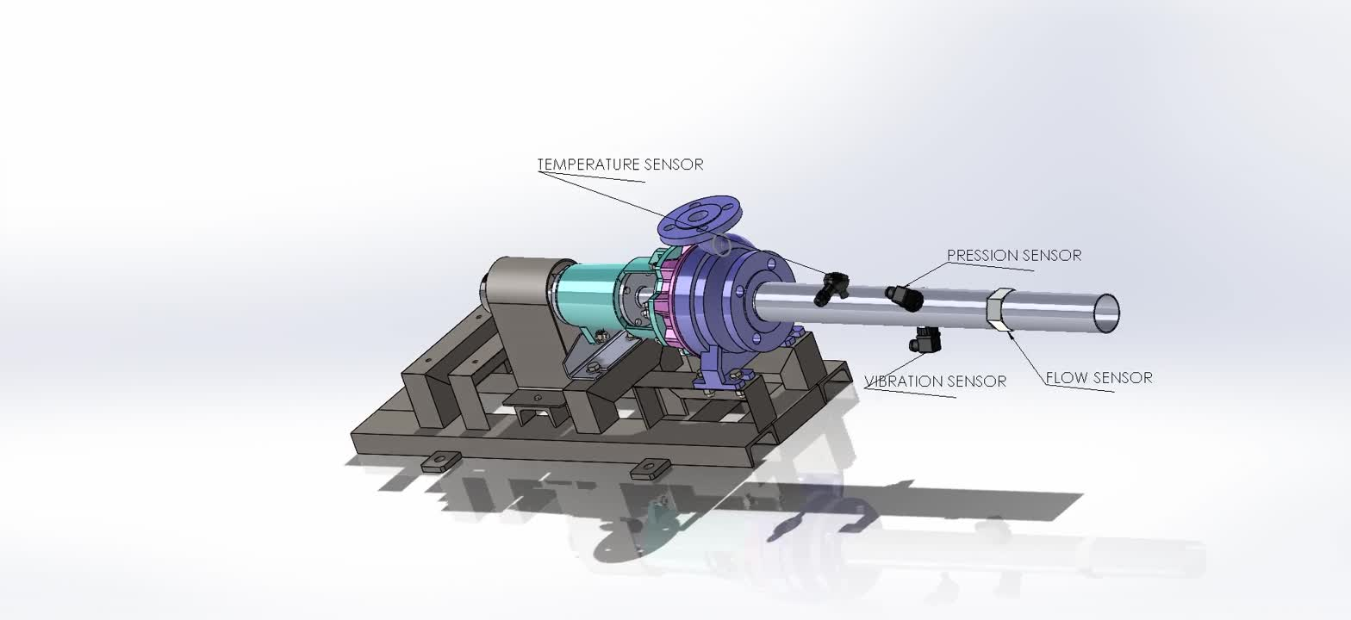

Slide 14




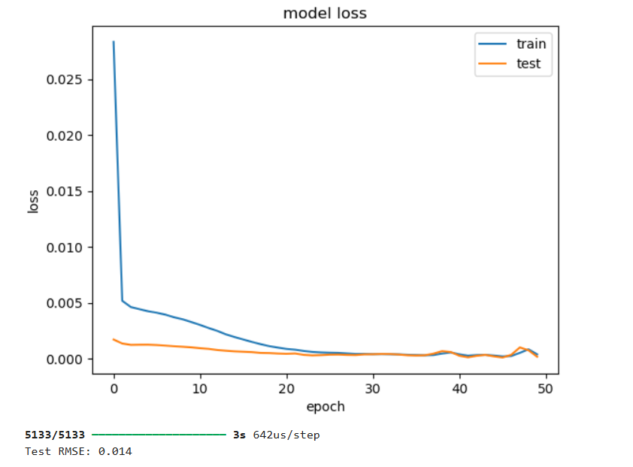
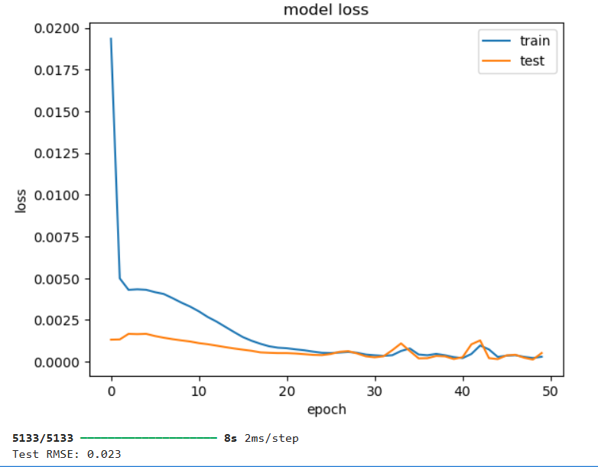

LSTM
GRU
Powerful for non-linear series
Fewer parameters, quick to train
Performs well on noisy data
Average computational complexity
Requires more computing power
Less efficient with long sequences
Total RMSE
1.4 %
Total RMSE
7.2 %

Slide 15



WHY LSTM IS IDEAL ?
Captures long-term temporal patterns
Effective for real-time prediction
Dynamic
Prediction
Notes:
Complexité des Relations : Les données des capteurs (vibrations, pression, température) présentent souvent des relations complexes et non linéaires que LSTM peut modéliser efficacement.
Dépendances à Long Terme : Les tendances et anomalies dans les séries temporelles des capteurs peuvent avoir des dépendances à long terme, bien capturées par LSTM grâce à ses cellules mémoire.
Prédiction Dynamique : LSTM s'adapte mieux à des flux de données en temps réel, crucial pour la maintenance prédictive proactive.

Slide 16
AI Component 2 : Audio Anomaly Detection Model

Slide 17


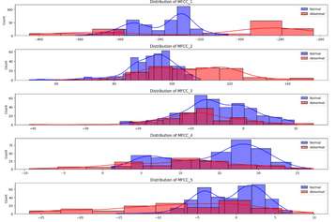
Audio Anomaly Detection Model
Autoencoder-Based Acoustic Analysis focusing on identifing unusual acoustic patterns from industrial pumps, trained exclusively on normal operating conditions.
Unsupervised learning approach
Log-mel spectrogram processing
Novel fault detection without training

Slide 18
HOW IT WORKS ?
🎵
🧠
📊
⚠️
Raw pump audio → MFCCs (Mel-Frequency Cepstral Coefficients)
Symmetric encoder-decoder network
Trained on normal operating sounds (MIMI Dataset)
Detects anomalies via reconstruction error
Notes:
Complexité des Relations : Les données des capteurs (vibrations, pression, température) présentent souvent des relations complexes et non linéaires que LSTM peut modéliser efficacement.
Dépendances à Long Terme : Les tendances et anomalies dans les séries temporelles des capteurs peuvent avoir des dépendances à long terme, bien capturées par LSTM grâce à ses cellules mémoire.
Prédiction Dynamique : LSTM s'adapte mieux à des flux de données en temps réel, crucial pour la maintenance prédictive proactive.

Slide 19
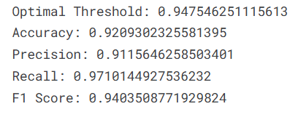
Metrics ?

Slide 20
AI Component 3 : Pumpo Agent

Slide 21

The Pumpo Agent combines a retrieval system with a Large Language Model (LLM) to provide technicians with contextualized maintenance recommendations.
🔍
Query
& Retrieval
🧠
Context Augmentation
💬
LLM Generation
Vector similarity search in maintenance knowledge base
Enriches queries with relevant contextual information
Large Language Model produces contextualized responses
Technical Manuals
Previous repair outcomes
Step-by-step procedures
Maintenance Logs
Equipment specifications
Risk assessments
Best Practices
Environmental conditions
Safety precautions

Slide 22

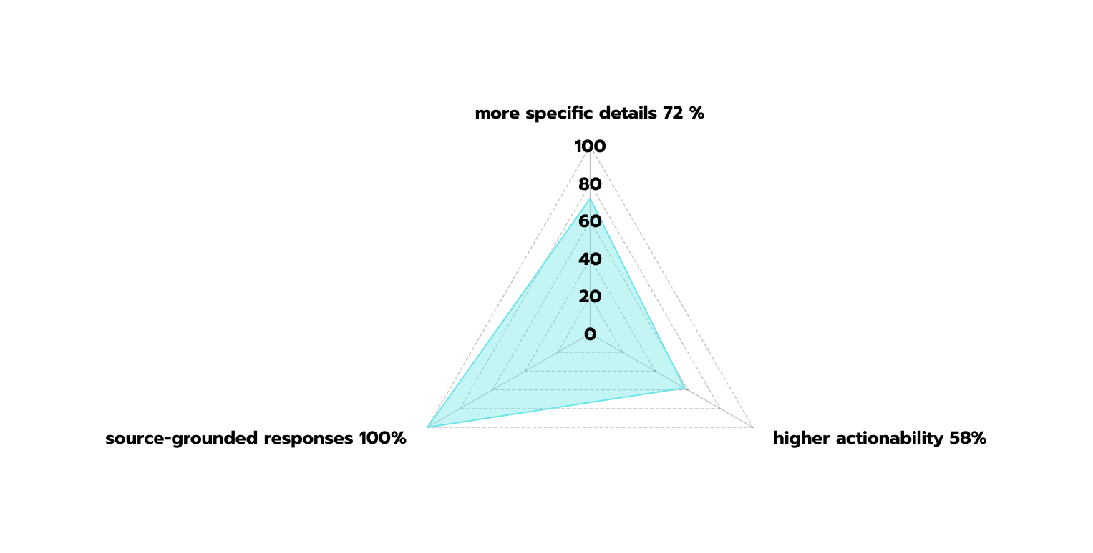

EVALUATED
BY
Precision Score 4.8/5

Slide 23
Web Architecture: Seamless Integration

Slide 24





MODERN 3-TIER ARCHITECTURE FOR SCALABILITY
Our 3-tier web architecture provides a scalable, responsive user experience, serving as the primary interface for industrial technicians
Frontend Layer
React.js
Database Layer
MongoDB
Backend Layer
Node.js + Express

Slide 25
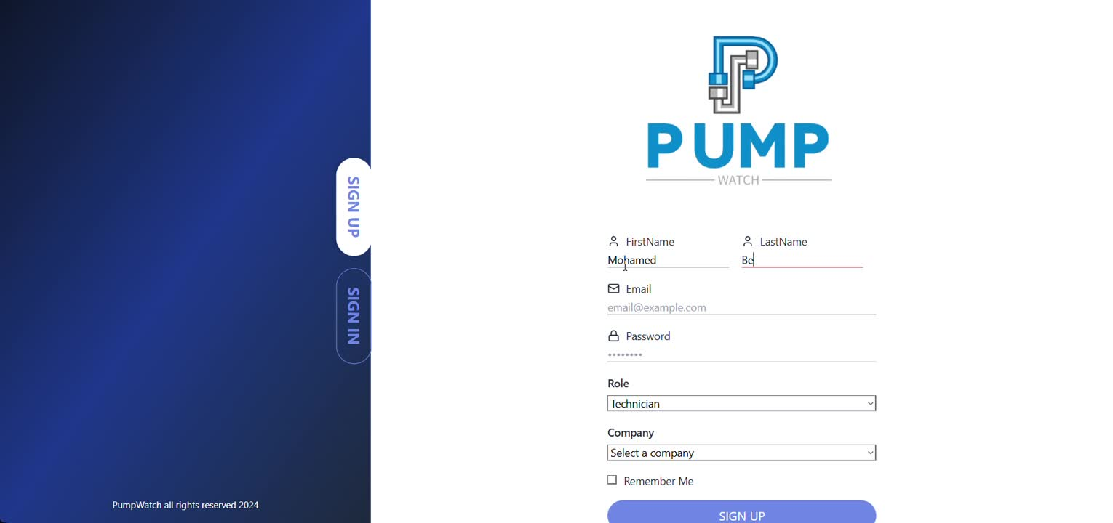

Slide 26





OUR COMPETITORS
Grundfos
iSOLUTIONS
Predict-Plus
PUMP Watch
Cost
GEN AI
RSE Impact

Slide 27




ROAD MAP
Report Generation
API
Linking the agent to Sensor Data
Mobile Application
Frequency analysis of stator current
Smart sensing device

Slide 28
THANK YOU
Date: August 16 , 2025

